Slide 1

Русский язык литературное чтение
6
класс
Тема: Михаил Юрьевич Лермонтов
«Парус»

Slide 2
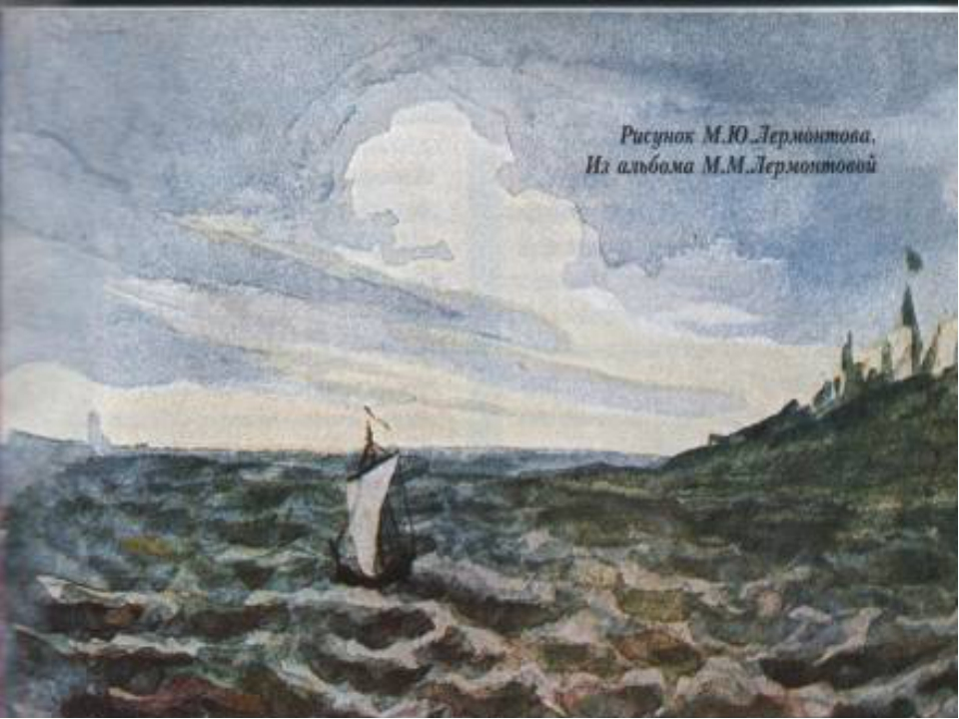
Сегодня на уроке мы
Познакомимся с жизнью и творчеством Михаила Юрьевича Лермонтова.
2. Прочитаем стихотворение «Парус».
3. Послушаем романс на стихи Лермонтова.

Slide 3
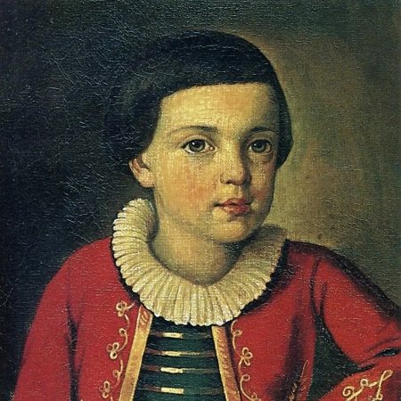
В маленьком домике у Красных Ворот, в ночь на 3 октября 1814 года, в семье отставного капитана Юрия Лермонтова родился сын Михаил.

Slide 4
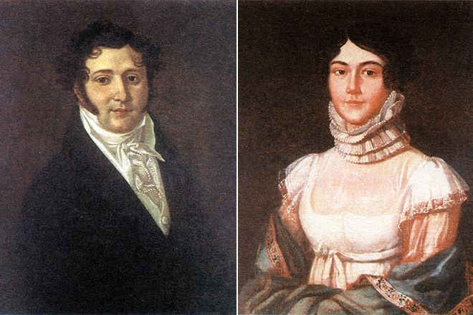
Родители Лермонтова
Его мать, Марья Михайловна, урожденная Арсеньева, принадлежала к богатой и знатной семье. Отец Лермонтова был небогат и незнатен.

Slide 5
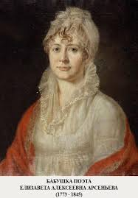
Бабушка поэта
Бабушка горячо любила внука и старалась сделать все, чтобы он не чувствовал себя сиротой.
Елизавета Арсеньева

Slide 6
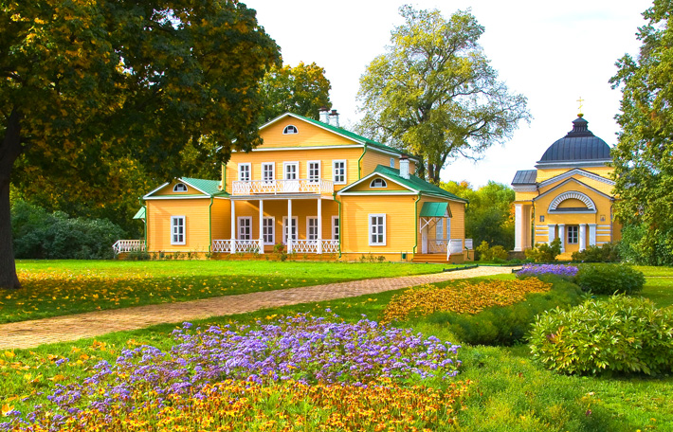
Тарханы
У него в Тарханах было несколько комнат в мезонине. В детской - изразцовая лежанка, обитые желтым шелком диванчик и кресла, стены тоже желтые, так что в солнечный день она светилась, как фонарик.

Slide 7
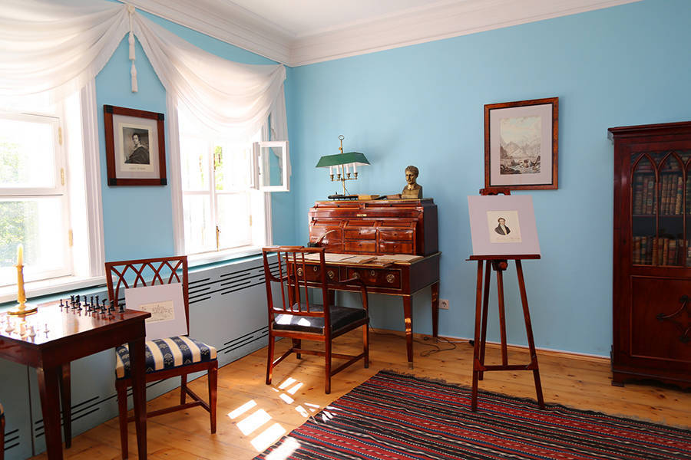
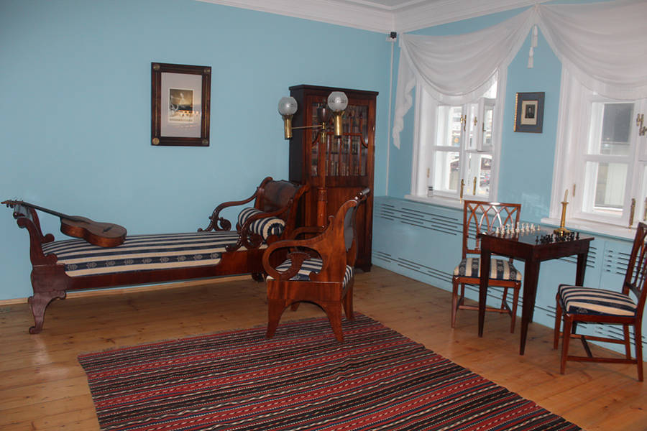
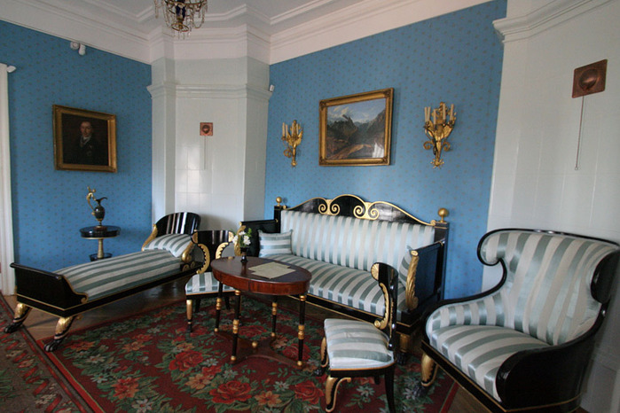
Как было принято в дворянских семьях, мальчик учился дома. С детства Лермонтов владел французским и немецким языками так же свободно, как и русским, изучал историю, географию, математику, словесность, выучился играть на скрипке и фортепьяно. Он много читал, рисовал акварелью, особенно любил лепить из крашеного воска.

Slide 8
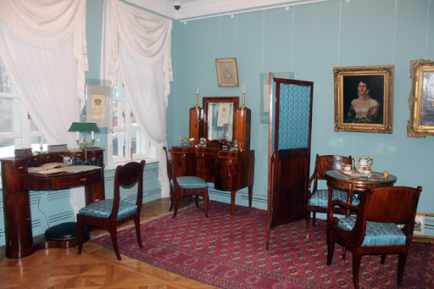
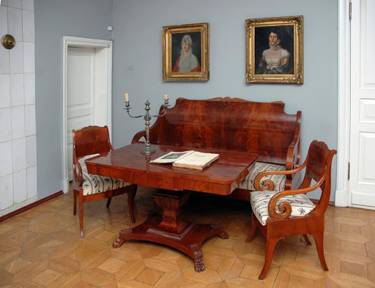

Slide 9
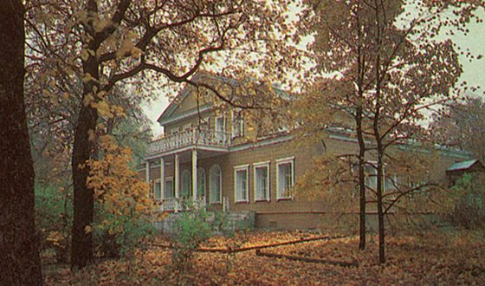

Slide 10
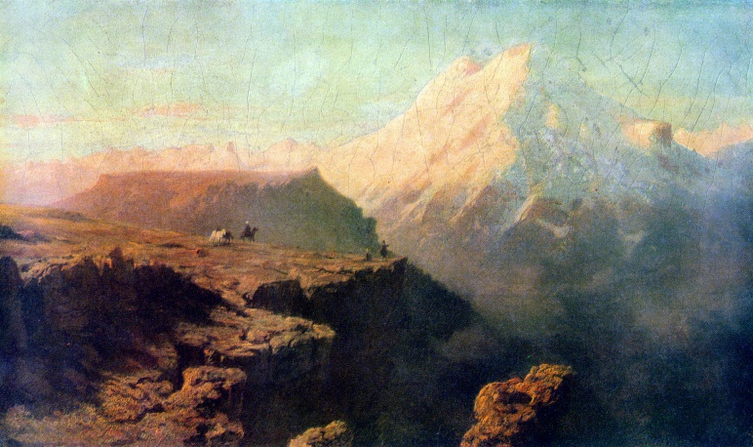
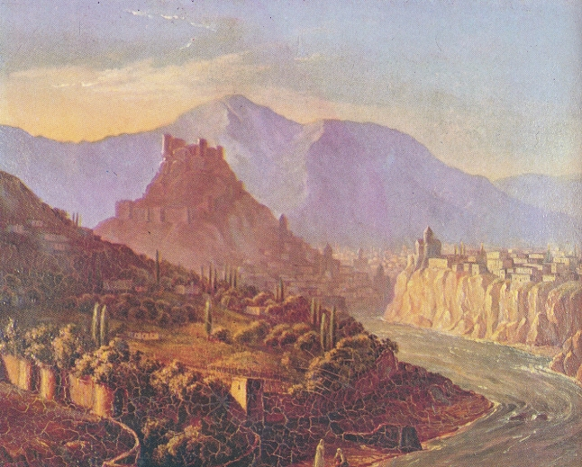
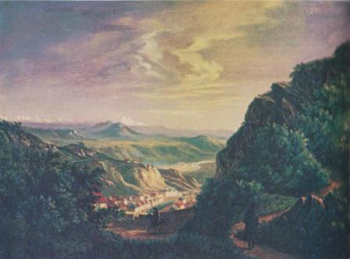
Кавказ в жизни Лермонтова
Лермонтов был довольно болезненным мальчиком и бабушка трижды возила его на Кавказ к Горячим водам. Маленький Лермонтов с нетерпением ждал этой поездки.

Slide 11
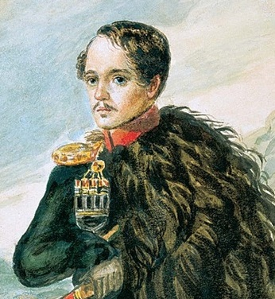
Здесь Михаил Юрьевич впервые прочитал "Кавказского пленника" Пушкина. Большая удача, большое счастье было прочитать поэму здесь, в виду снежных гор.
Уже взрослый, Лермонтов трижды приезжал на Кавказ, всегда не по своей воле - это было место его службы, а точнее, ссылки.

Slide 12
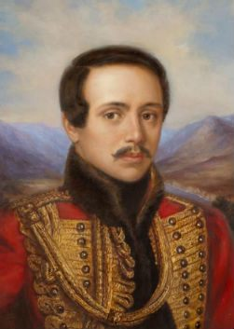
Михаил Юрьевич Лермонтов
Современник рассказывал о поэте: «маленький ростом. С большой головой и бледным лицом, он обладал большими карими глазами, сила обаяния которых до сих пор остаётся для меня загадкой. Глаза эти, умные, с черными ресницами, делавшими их еще глубже, производили чарующее впечатление…»

Slide 13
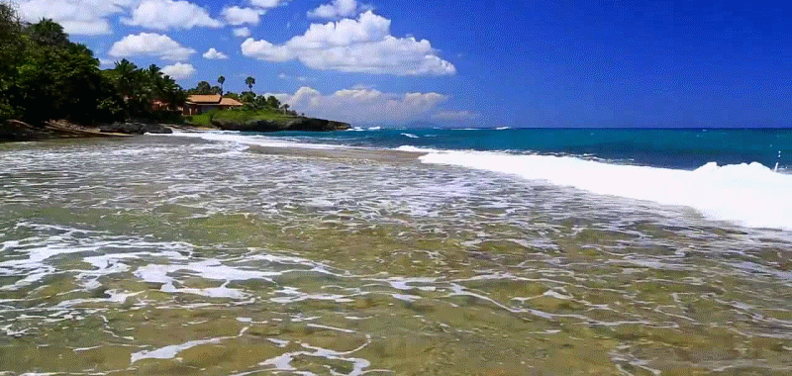
Каким вы представляете море?
Какие картины возникают перед глазами?
Как вы думаете, какие чувства испытывает человек, увидев раскинувшееся перед глазами море?
Мы попытаемся понять, какое настроение, какие мысли вызвало море у Лермонтова.

Slide 14
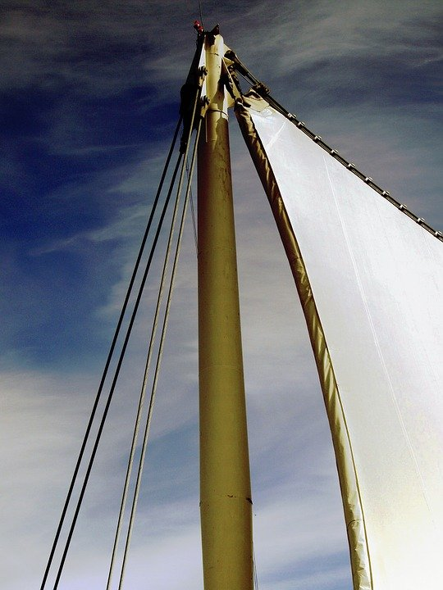
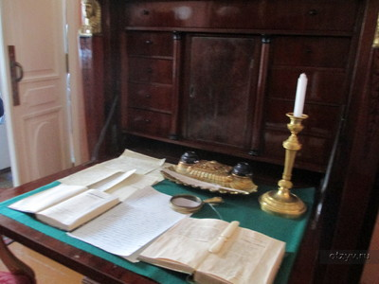
Словарная работа
парус -yelkan
буря – bo‘ron
кинул = бросил, оставил
свищет = свистит
гнуться - egilmoq
лазурь – ko‘m-ko‘k rang
струя – jildiragan suv oqimi
мятежный – beorom, jo‘shqin

Slide 15

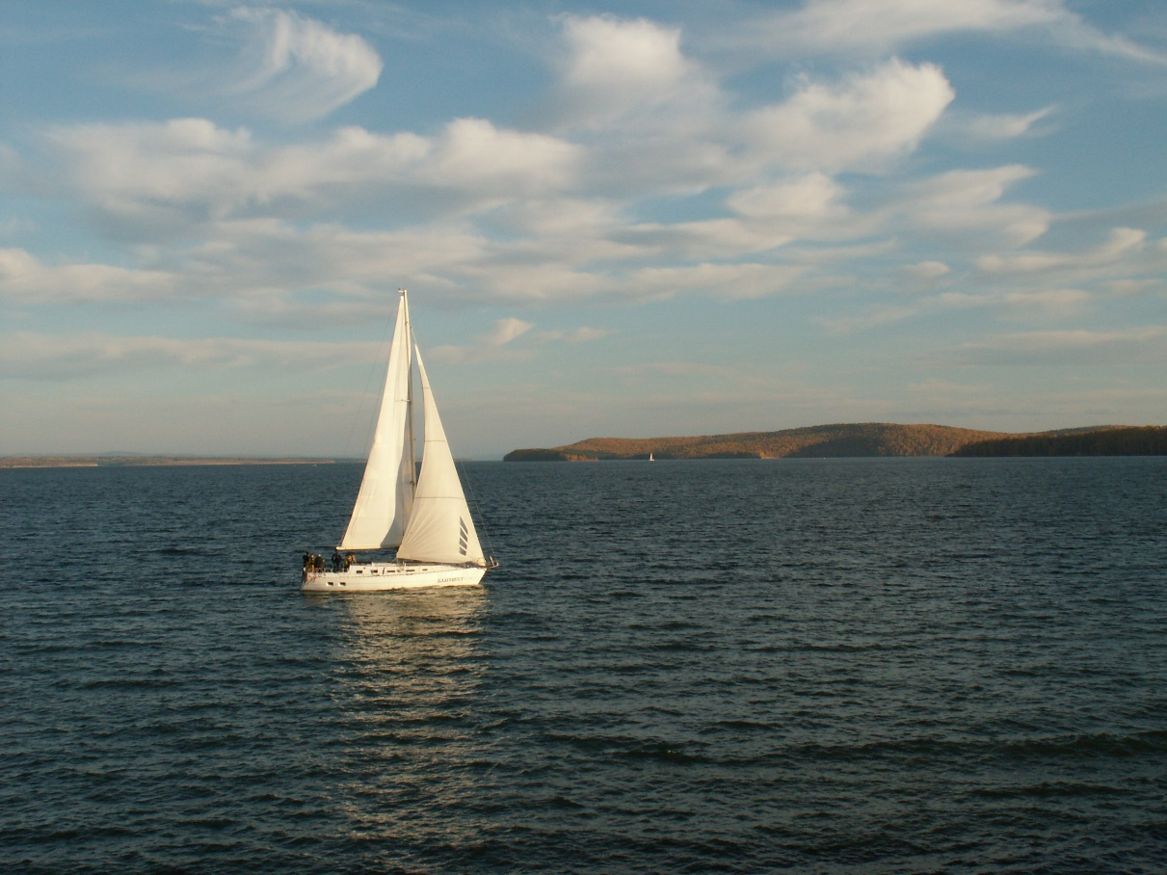
Белеет парус одинокой
В тумане моря голубом!..
Что ищет он в стране далекой?
Что кинул он в краю родном?...

Slide 16
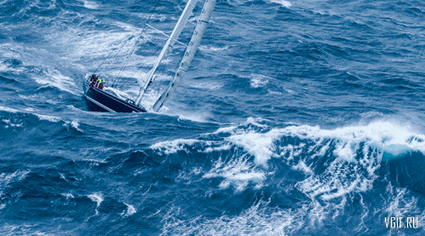
Играют волны — ветер свищет,
И мачта гнется и скрыпит...
Увы! Он счастия не ищет
И не от счастия бежит!

Slide 17
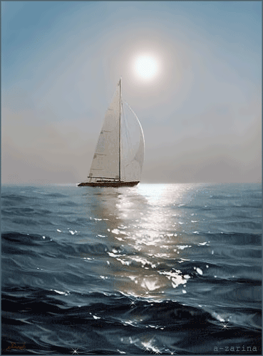
Под ним струя светлей лазури,
Над ним луч солнца золотой...
А он, мятежный, просит бури,
Как будто в бурях есть покой!

Slide 18
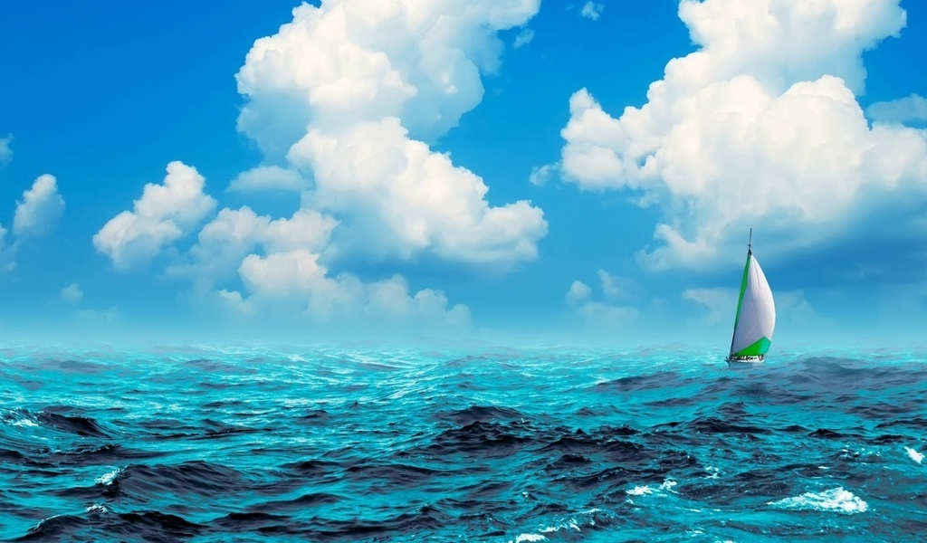

Slide 19
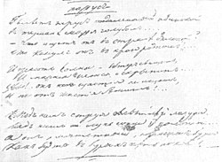
Анализ стихотворения
В стихотворении всего 12 строчек — три четверостишия. Каждая строфа стихотворения делится на « половинки»: две первые строчки дают описание моря и паруса (передается состояние природы), а каждые две последние строчки передают состояние человеческой души.

Slide 20
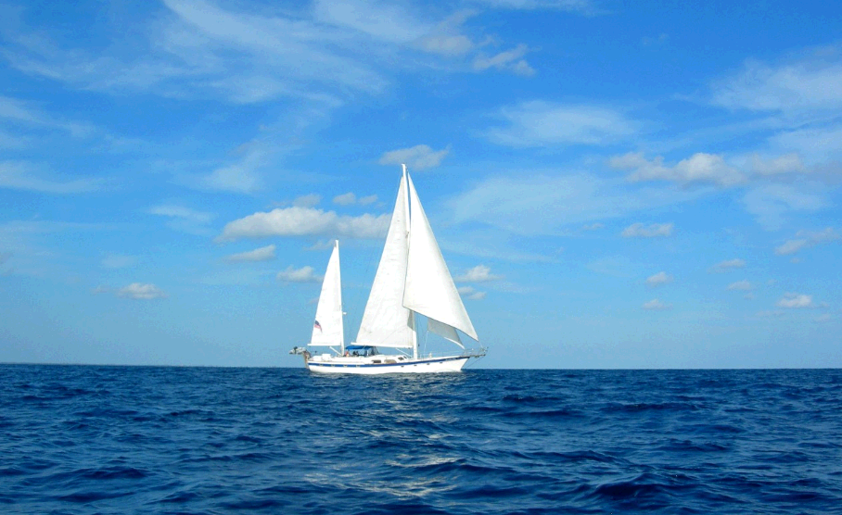
Анализ стихотворения
Море - это жизнь со всеми её бедами, волнениями и переменами, а парус — символ брошенного в житейское море человека. Перед нами блуждающий в тумане парус и герой, блуждающий в «житейском море».

Slide 21
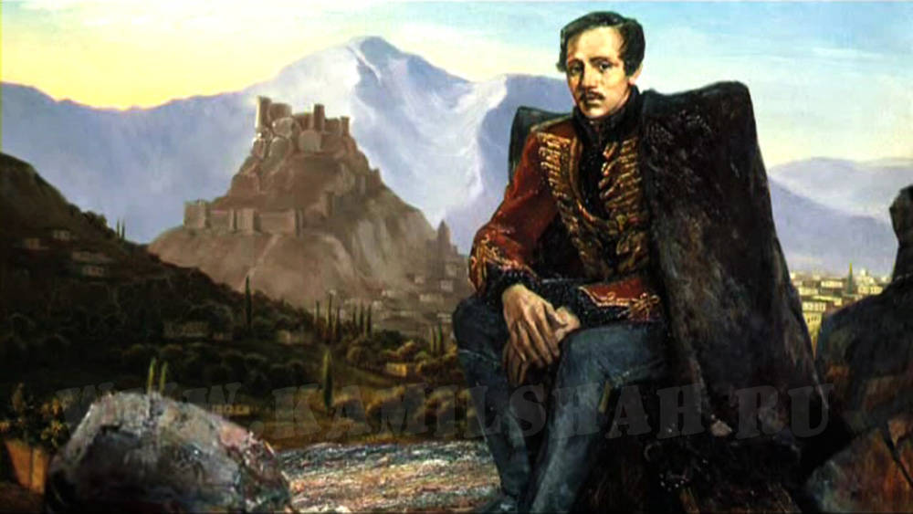
Одиночество – главный мотив
Парусу дан эпитет — одинокой. Это означает, что у него нет единомышленников близких. Но парус не боится бури: он силён духом не покоряется ударам судьбы — он мятежный.

Slide 22
Парус» — одно из самых известных стихотворений Михаила Юрьевича Лермонтова было написано в Петербурге, куда он только что приехал продолжить образование.
Это было для него временем перемен, расставания с Москвой, с привычным укладом жизни. Поэту в ту пору было всего 17 лет.
Образ паруса в воображении поэта возник гораздо раньше — сохранилась акварель 11-летнего Лермонтова, на которой изображён белый парус в море.

Slide 23
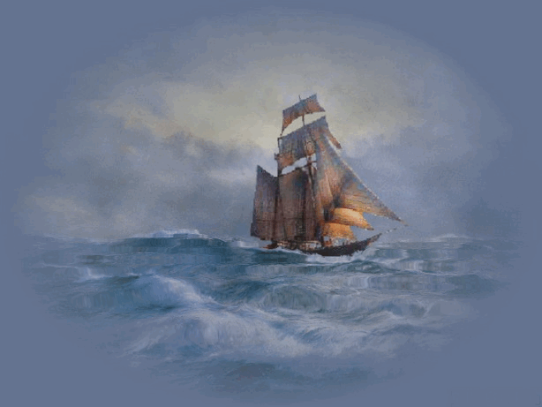
Выделите основные ключевые слова стихотворения.
Буря одинокий
Покой мятежный

Slide 24
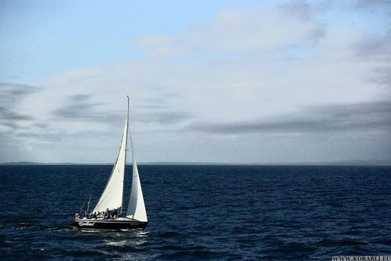
Наиболее точные эпитеты — “одинокий” и “мятежный”. Поэт всегда таков, таким он должен быть, для этого он и рожден. Пусть у него есть все, что нужно, казалось бы, для благополучия, но он не успокаивается, “просит бури”. И в этом стремлении Лермонтов одинок: ведь он “счастия не ищет”, ему не нужен покой.
И все стихотворение подчинено этой мысли, переданной через образ паруса. Вот она перед нами, душа великого поэта, в двенадцати строках юношеского стихотворения, и сколько в ней красоты, мудрости и грусти.

Slide 25
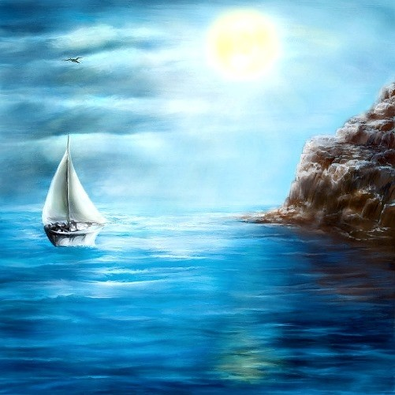
Стихотворение «Парус» — очень глубокое. В нем молодой Лермонтов смог показать наличие большого многогранного таланта. Лермонтов заявил о себе, как о поэте, которого ждет великое будущее.

Slide 26


Slide 27
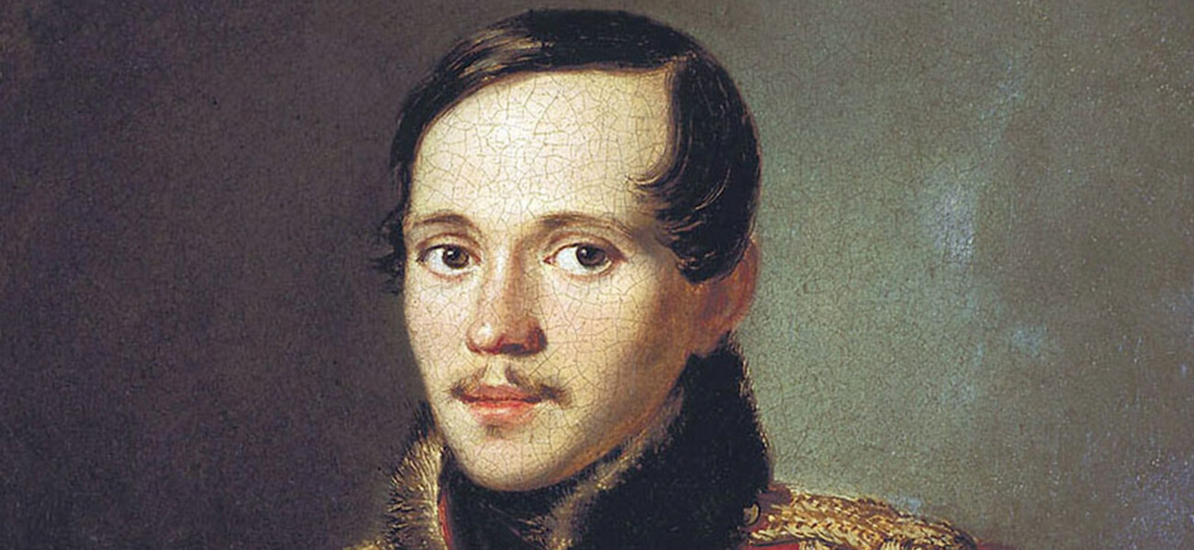

Slide 28
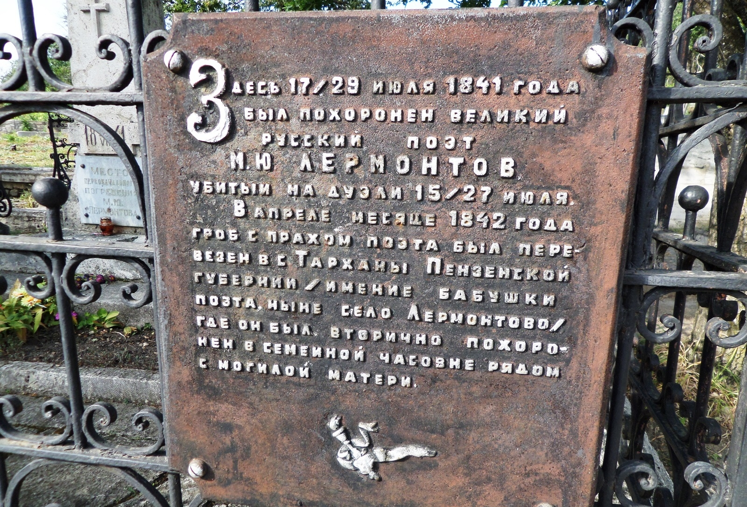
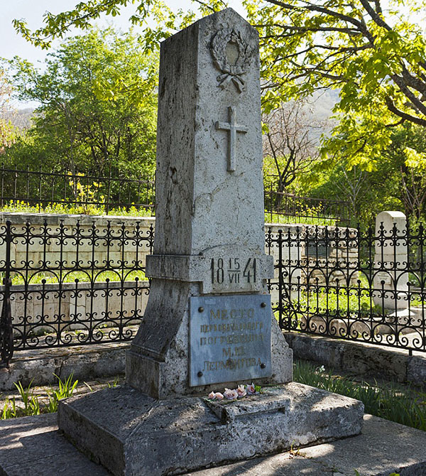
память

Slide 29
Задание для самостоятельного выполнения
Выучить стихотворение наизусть.
Ответить на вопросы на странице133.

